Slide 2

Lập trình ứng dụng di động
NHD: TS. Phạm Doãn Tĩnh
Khoa Điện tử - Trường Điện – Điện tử
SINH VIÊN THỰC HIỆN
Nguyễn Hữu Linh 20192967
Lưu Đình Việt Ân 20186300
Ngô Đức Tú 20182847
Nguyễn Vũ Duy Anh 20192693

Slide 3
NỘI DUNG THUYẾT TRÌNH
KHẢO SÁT NHU CẦU ỨNG DỤNG
TỔNG QUAN VỀ ĐỀ TÀI
UNITY ENGINE
PHOTON UNITY NETWORKING
SMART FOX SERVER
LOGIC GAME PINGPONG
DEMO SẢN PHẨM

Slide 4



KHẢO SÁT NHU CẦU ỨNG DỤNG

Slide 5





















KHẢO SÁT NHU CẦU ỨNG DỤNG

Slide 6

UNITY ENGINE
Unity Engine là một môi trường phát triển game mạnh mẽ và tốt nhất cho các nhà phát triển game. Nó cung cấp một bộ công cụ và môi trường để tạo ra các trò chơi đồ họa 2D và 3D cho nhiều nền tảng, bao gồm iOS, Android, Windows, Mac, vv. Nó cũng cung cấp một tập hợp lớn các thư viện và công cụ hỗ trợ, giúp cho việc phát triển trở nên đơn giản hơn và hiệu quả hơn.
Màn hình chính của ứng dụng

Slide 7
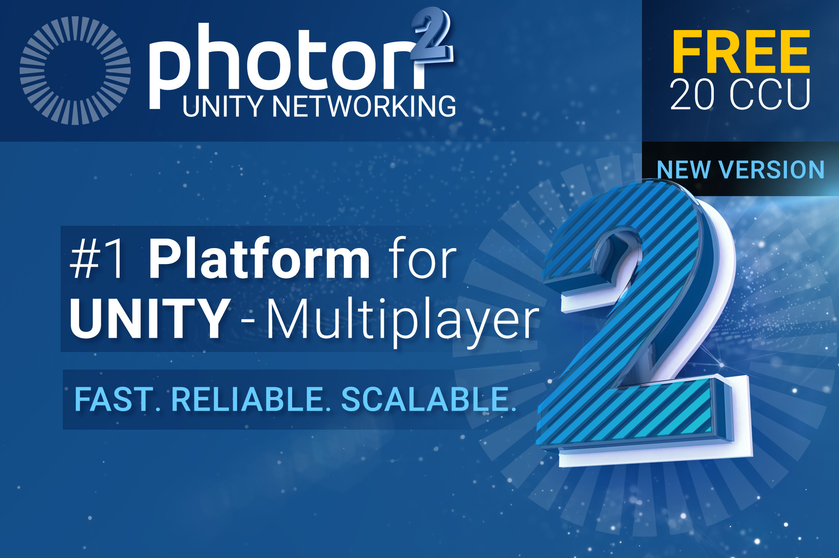
PUN – Photon Unity Networking
Unity Engine là một môi trường phát triển game mạnh mẽ và tốt nhất cho các nhà phát triển game. Nó cung cấp một bộ công cụ và môi trường để tạo ra các trò chơi đồ họa 2D và 3D cho nhiều nền tảng, bao gồm iOS, Android, Windows, Mac, vv. Nó cũng cung cấp một tập hợp lớn các thư viện và công cụ hỗ trợ, giúp cho việc phát triển trở nên đơn giản hơn và hiệu quả hơn.
Màn hình chính của ứng dụng

Slide 8

SFS – Smart Fox Server
SmartFoxServer là SDK toàn diện để phát triển nhanh chóng các trò chơi và ứng dụng nhiều người chơi với Adobe Flash / Flex / Air, Unity, HTML5, iOS, Windows Phone 8, Android, Java, Windows 8, C ++.
Màn hình chính của ứng dụng

Slide 9
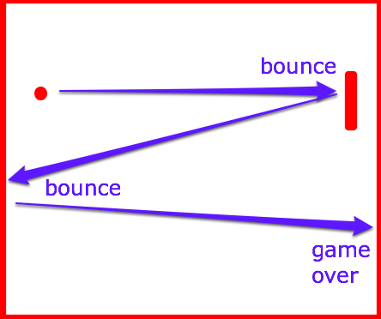
LOGIC GAME PINGPONG
ping pong là một game mô phỏng trò chơi bóng bàn. Trò chơi bao gồm hai thanh chuyền, một quả bóng và một điểm số. Mục đích của trò chơi là đẩy bóng qua mặt đối thủ mà không cho bóng chạm vào đích. Mỗi lần đẩy bóng qua mặt đối thủ, điểm số sẽ được tăng cho người chơi đó. Trò chơi sẽ kết thúc khi một trong hai người chơi đạt đến số điểm định trước hoặc khi một trong hai người chơi vi phạm quy tắc trò chơi.
Màn hình chính của ứng dụng

Slide 10
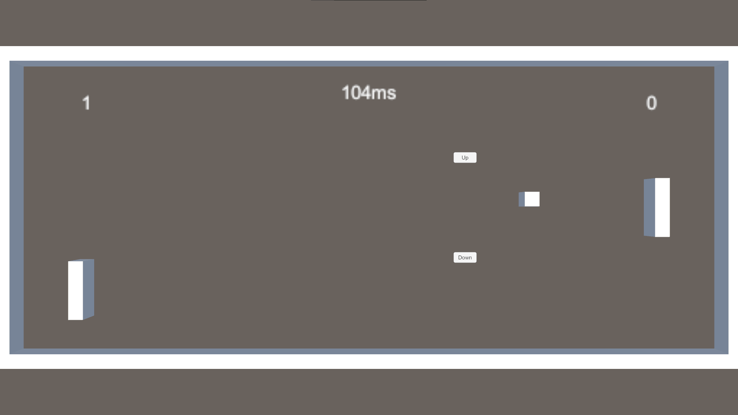
DEMO SẢN PHẨM
Màn hình trò chơi của ứng dụng

Slide 11
THANK YOU !

